Slide 1
USO DE FIJACIONES CORTAS EN FRACTURAS TIPO C TORACOLUMBARES EN PACIENTES CON DAÑO NEUROLÓGICO
Cirillo J¹, Amoedo F¹, Ballesteros J², Gimbernat M¹, Urzúa A¹, Farías I¹, Del Pino C¹.
Hospital Del Trabajador de Santiago
Clínica Cordillera
Introducción
Las fracturas de columna son una lesión común en el contexto de trauma, siendo las más frecuentes aquellas que comprometen el segmento toracolumbar (1). Esta predilección se explica porque dicho segmento corresponde a una zona de transición entre la rígida columna torácica y la más flexible columna lumbar, lo que determina un mayor estrés biomecánico (2).
Las fracturas tipo C de la clasificación AO Spine corresponden a aquellas que presentan traslación o rotación respecto al eje axial y por definición se asocian a inestabilidad secundaria y mayor grado de secuelas. El compromiso neurológico producido por la compresión de estructuras neurales es sin dudas la complicación más importante por el grado de morbilidad que conlleva, y está presente en alrededor del 15-30% de las fracturas de columna (3). Los segmentos más frecuentemente involucrados en fracturas con compromiso neurológico son el cervical (50%), torácico (20-30%) y toracolumbar (15%). (3)
El manejo de estas lesiones es generalmente quirúrgico y tiene como objetivos proteger y descomprimir estructuras neurales para revertir el daño neurológico o evitar su progresión, prevenir o corregir deformidades, controlar la inestabilidad y recuperar la funcionalidad de la columna (4). Para esto normalmente se utilizan fijaciones largas por vía posterior. Sin embargo, este tipo de instrumentación produce un grado importante de rigidez y se asocia a mayor tiempo quirúrgico y sangrado intraoperatorio que fijaciones cortas (mono o bi segmentarias). Por otro lado, las fijaciones cortas se podrían asociar a mayores tasas de falla de implante y cifosis secundaria, aunque un metaanálisis de 2017 no encontró diferencias significativas en este aspecto, probablemente gracias a las más modernas técnicas de fijación. (5)
Pese a que en la literatura existe amplia evidencia respecto a fijaciones cortas (4–9), sólo se describen como tratamiento de fracturas tipo A y B de la AO Spine y no para fracturas tipo C, por lo que se desconoce si pudiesen ser una opción adecuada para este tipo de fracturas.
El objetivo del presente estudio es describir la morfología de las fracturas de columna toracolumbar tipo C operadas en pacientes con compromiso neurológico, comparando aquellos operados con fijaciones cortas y largas.
Material y Método
Retrospectivamente, se revisaron registros clínicos e imágenes de pacientes con fracturas AO tipo C de columna toracolumbar, con compromiso neurológico secundario, que fueron tratados quirúrgicamente en un único centro de trauma, nivel I.
Se compararon aquellos tratados con fijaciones cortas y fijaciones largas respecto a la consolidación y tiempo operatorio. Además, se analizaron las características morfológicas de cada fractura con el fin de determinar si alguna de ellas se asociaba a la elección de un método de fijación en particular. Se excluyeron pacientes operados en otros centros, aquellos con registros clínicos incompletos o sin imágenes preoperatorias en el sistema.
Resultados
Se incluyeron 29 pacientes, 14 operados con fijaciones cortas (3 mono-segmentarias y 11 bi-segmentarias) y 15 con fijaciones largas. Ambos grupos fueron comparables, sin diferencias en cuanto a edad (p=0.29), ni género (p=0.667). Con un seguimiento promedio de 6 años (1-24 años), se logró un 100% de consolidación en ambos grupos, sin ninguna falla de osteosíntesis. Se observó una tendencia a menor tiempo operatorio en fijaciones mono-segmentarias, aunque sin alcanzar la significancia estadística. No se encontraron diferencias estadísticamente significativas respecto a características morfológicas analizadas.
Conclusiones
El presente estudio es el primero que analiza el uso de fijaciones cortas como manejo de fracturas tipo C toracolumbares. Es destacable que no se observó ninguna falla de osteosíntesis y que se obtuvo un 100% de consolidación en ambos grupos, lo que sugiere que el uso de fijaciones cortas en el grupo de pacientes estudiado es una opción que puede tener un rol.
No se encontraron diferencias significativas entre ambos grupos respecto a las características morfológicas de la fractura, por lo que no se pueden realizar recomendaciones respecto a qué fracturas fijar con cada método.
El diseño retrospectivo y las limitaciones en los registros clínicos más antiguos son las principales debilidades del estudio, ya que llevaron a la exclusión de un número importante de pacientes. Se requiere de más estudios para obtener conclusiones con un mayor nivel de evidencia.

Slide 2
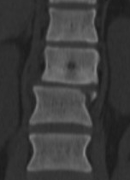
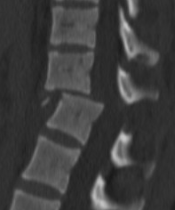
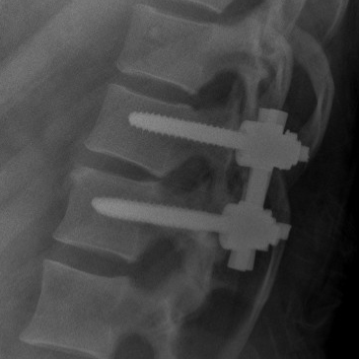
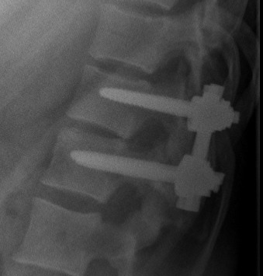
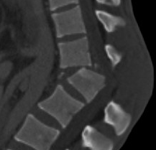
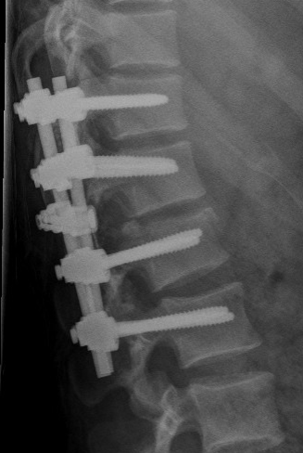
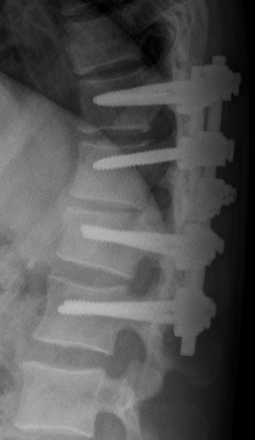
USO DE FIJACIONES CORTAS EN FRACTURAS TIPO C TORACOLUMBARES EN PACIENTES CON DAÑO NEUROLÓGICO
Cirillo J¹, Amoedo F¹, Ballesteros J², Gimbernat M¹, Urzúa A¹, Farías I¹, Del Pino C¹.
Hospital Del Trabajador de Santiago
Clínica Cordillera
Imagen 1: Fijación corta. Paciente femenino de 29 años con luxofractura T11-T12, ASIA A. Imagen de Tomografía computada, reconstrucción coronal (A) y sagital (B). Radiografía lateral en postoperatorio inmediato (C) y a los 7 años de seguimiento (D)
A
B
C
D
Imagen 2: Fijación larga. Paciente masculino de 30 años con luxofractura T12-L1, ASIA A. Imagen de Tomografía computada, reconstrucción sagital (A). Radiografía lateral en postoperatorio inmediato (B) y a los 5 años de seguimiento (C)
Conflictos de interés
Ninguno de los autores presenta conflictos de interés para la realización del presente estudio.
Bibliografía
Kumar S, Patralekh MK, Boruah T, Kareem SA, Kumar A, Kumar R. Thoracolumbar fracture dislocation (AO type C injury): A systematic review of surgical reduction techniques. J Clin Orthop Trauma. 2020 Sep;11(5):730–41.
Wood KB, Li W, Lebl DS, Ploumis A. Management of thoracolumbar spine fractures. Spine J. 2014 Jan;14(1):145–64.
Charles YP, Steib J-P. Management of thoracolumbar spine fractures with neurologic disorder. Orthop Traumatol Surg Res. 2015 Feb;101(1):S31–40.
McLain RF. The Biomechanics of Long Versus Short Fixation for Thoracolumbar Spine Fractures: Spine. 2006 May;31(Supplement):S70–9.
Aly TA. Short Segment versus Long Segment Pedicle Screws Fixation in Management of Thoracolumbar Burst Fractures: Meta-Analysis. Asian Spine J. 2017 Feb 28;11(1):150–60.
El Behairy HF, M Abdelaziz A, Saleh AK, Elsherief FAH, Abuomira IEA, Elkawary AI, et al. Short‐Segment Fixation of Thoracolumbar Fractures with Incorporated Screws at the Level of Fracture. Orthop Surg. 2020 Feb;12(1):170–6.
Kapoen C, Liu Y, Bloemers FW, Deunk J. Pedicle screw fixation of thoracolumbar fractures: conventional short segment versus short segment with intermediate screws at the fracture level—a systematic review and meta-analysis. Eur Spine J. 2020 Oct;29(10):2491–504.
Gelb D, Ludwig S, Karp JE, Chung EH, Werner C, Kim T, et al. Successful Treatment of Thoracolumbar Fractures With Short-segment Pedicle Instrumentation. J Spinal Disord Tech. 2010 Jul;23(5):293–301.
Tezeren G, Kuru I. Posterior Fixation of Thoracolumbar Burst Fracture: Short-Segment Pedicle Fixation Versus Long-Segment Instrumentation. J Spinal Disord Tech. 2005 Dec;18(6):485–8.
A
B
C

